Slide 1
KURSUS PENGURUSAN ACARA & PENGACARAAN
OLEH:
EN HUSALSHAH RIZAL HUSSIAN
TIMBALAN PENGARAH PUSAT ALUMNI
UNIVERSITI PUTRA MALAYSIA (ACUPM)
PROTOKOL DAN ETIKET SOSIAL

Slide 2
OBJEKTIF KURSUS
1
Menghurai konsep dan amalan dalam etiket dan protokol
2
Mengenalpasti etiket dan protokol mengikut kesesuaian dan hala cara majlis;
3
Menguruskan komunikasi rangkaian dalaman dan luaran bagi menjamin kelicinan hala cara majlis;
Mempamerkan ketrampilan diri sesuai dengan majlis; dan
4
5
Mengorganisasikan pengendalian hala cara majlis

Slide 3
SKOP KURSUS
1
PROTOKOL
Pengenalan Kepada Amalan Protokol
Pengurusan Majlis (Ringkasan)
2
ETIKET SOSIAL
Tertib Menghadiri Majlis dan Urusan Rasmi
Kemahiran Sosial
3
KETRAMPILAN DIRI
Komponen Imej

Slide 4
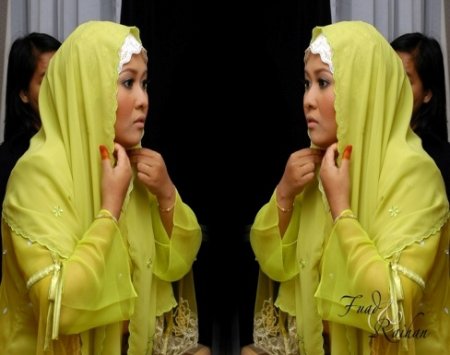
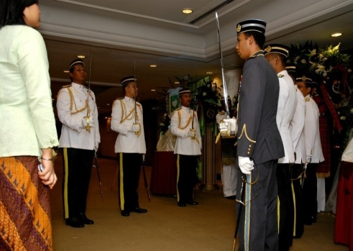
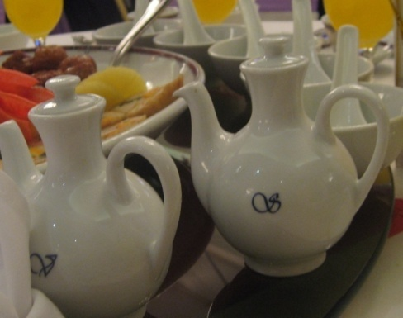
DEFINISI
Protokol dan Etiket?

Slide 5
DEFINISI....
PENGERTIAN PROTOKOL
TAKRIF
PROTOS : Yang pertama
KOLLA : Pelekat
PROTOCOL : Tanda taraf yang membuktikan kesahihan undang- undang di zaman Yunani.

Slide 6
DEFINISI....
PENGERTIAN PROTOKOL
DEFINISI
Suatu susunan keutamaan dalam pangkat dan status dan prosedur yang betul dalam pertukaran diplomatik dan dalam upacara-upacara negara.
Rumusan etiket yang perlu dipatuhi oleh ketua-ketua negara dalam upacara tertentu, dalam hubungan dengan Ketua Negara asing dan lain- lain.

Slide 7
.......DEFINISI
PENGERTIAN PROTOKOL
Suatu kumpulan etiket diplomatik.
Peraturan-peraturan dalam ISTIADAT rasmi seperti penyambutan tetamu dan lain-lain.
Budi pekerti dan peraturan-peraturan dalam ISTIADAT RASMI.

Slide 8
DEFINISI .....
PENGERTIAN KINI
Protokol masa ini membawa erti peraturan-peraturan yang telah diterima oleh semua pihak sama ada dalam amalan hubungan antarabangsa, hubungan harian dalam masyarakat atau dalam pelbagai istiadat atau majlis rasmi dan bukan rasmi yang berbentuk formal.

Slide 9
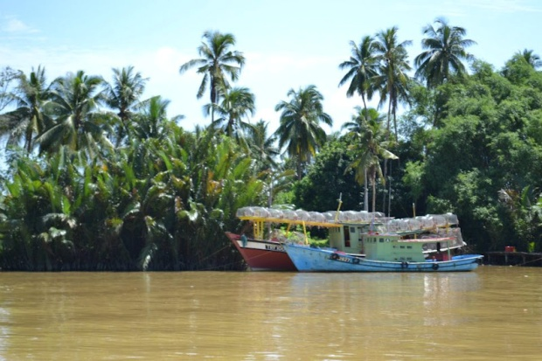
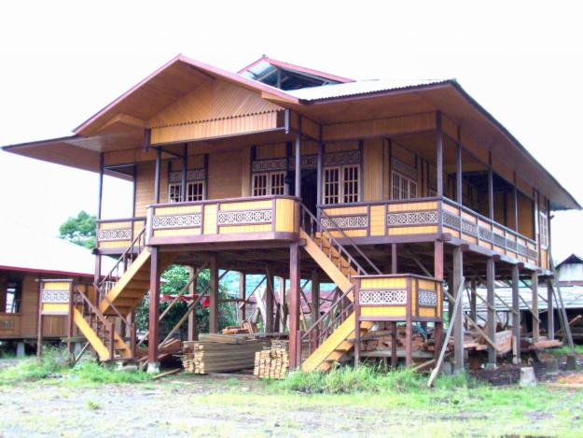
PROTOKOL DAN ETIKET
AMALAN PROTOKOL ZAMAN KESULTANAN MELAKA
a. Warna larangan
b. Pembinaan rumah
c. Pembinaan perahu
d. Pakaian
Susunan tempat
duduk di Istana

Slide 10
PROTOKOL DAN ETIKET
AMALAN PROTOKOL SEMASA
a. Amalan protokol individu
b. Amalan protokol harian dalam masyarakat
c. Amalan protokol dalam majlis
d. Amalan protokol di istana
e. Amalan protokol antarabangsa

Slide 11
PROTOKOL DAN ETIKET
PROTOKOL DI DALAM PELBAGAI MAJLIS
a. Protokol dalam majlis rasmi dan formal
b. Protokol dalam majlis tidak rasmi dan tidak formal
c. Protokol dalam majlis penuh istiadat
d. Protokol dalam sambutan pembesar asing

Slide 12
PROTOKOL DAN ETIKET
KEPENTINGAN PENGETAHUAN PROTOKOL
a. Kegunaan harian untuk individu
b. Dalam hubungan masyarakat
c. Dalam menghadiri majlis
d. Dalam mengendalikan majlis
e. Dalam hubungan antarabangsa

Slide 13
PENGURUSAN MAJLIS
PROSES
PENGURUSAN
MAJLIS

Slide 14
PENGURUSAN MAJLIS
MAJLIS RASMI
Majlis yang dijalankan oleh sesuatu Jabatan dan dibiayai oleh peruntukan duit kerajaan (kementerian, universiti)
Majlis dijalankan dengan mengikut peraturan protokol dan tatacara khusus.
MAJLIS RASMI (BERISTIADAT)
Majlis sebahagian besar acaranya merupakan penghormatan yang diberikan kepada status majlis berkenaan.
Contoh : kawalan kehormatan, lagu negeri, pakaian jubah, perarakan dan lain-lain.
MAJLIS RASMI (TIDAK BERISTIADAT)
Majlis tidak melibatkan ciri-ciri istiadat yang dikaitkan dengan Tetamu Kehormat.
Protokol masih dipatuhi.
MAJLSI TIDAK RASMI
Majlis yang dianjurkan secara sederhana.
Tidak banyak melibatkan amalan protokol dan berbentuk santai.

Slide 15
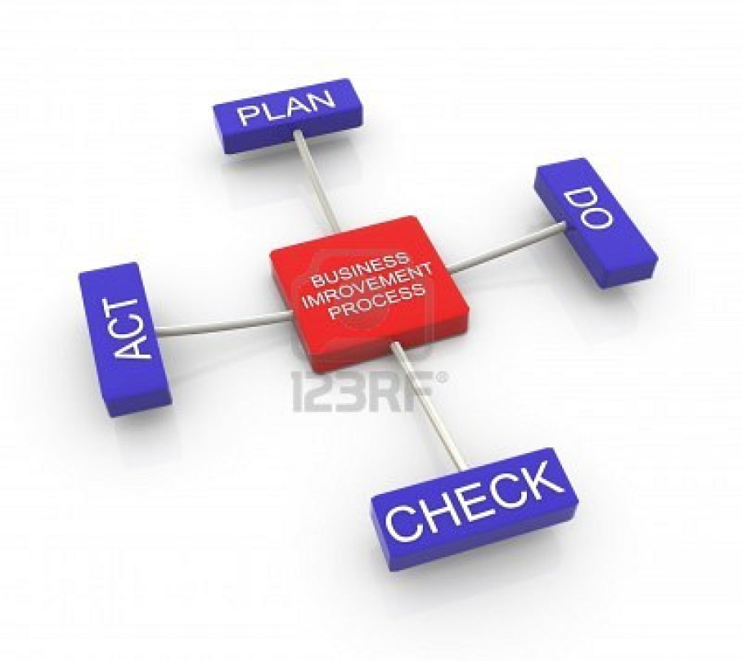


PENGURUSAN MAJLIS

Slide 16
TUGASAN 1: JOM MAIN!
Pecahkan kepada 6 kumpulan dan hantar seorang wakil ke hadapan untuk menerima arahan tugasan.

Slide 17
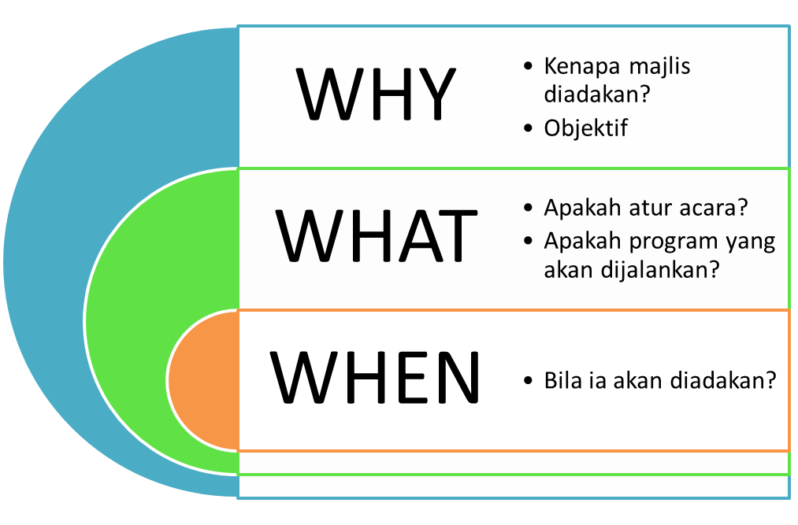
PENGURUSAN MAJLIS

Slide 18
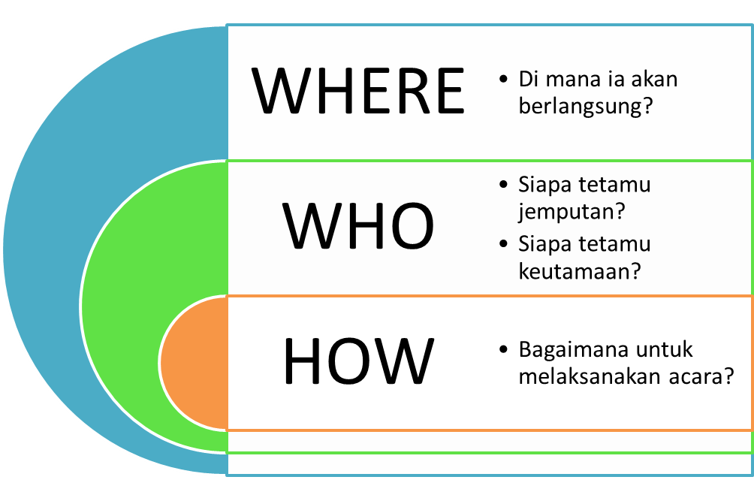
PENGURUSAN MAJLIS

Slide 19
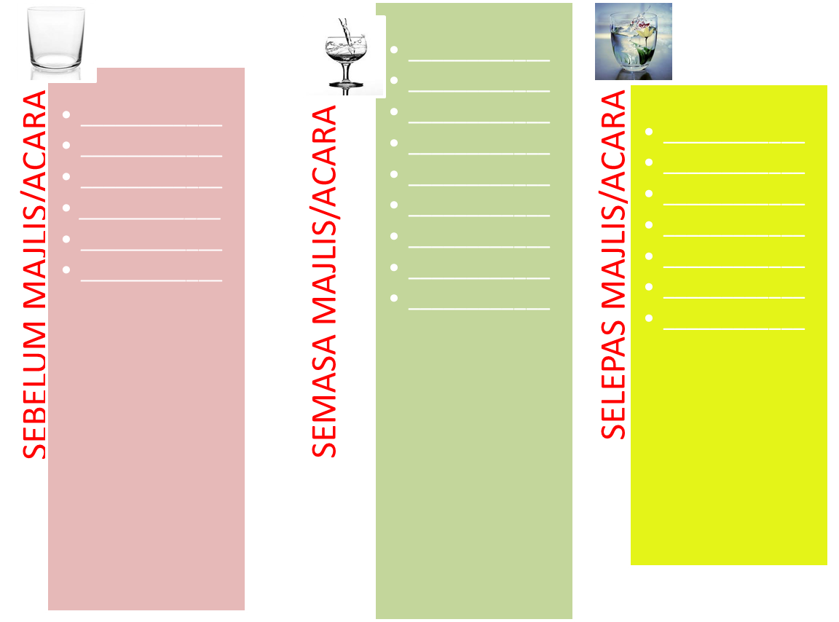
PENGURUSAN MAJLIS

Slide 20


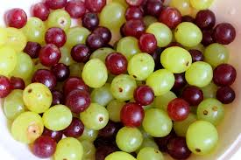
TUGASAN 2 : 3S
Datang ke Melaka membeli sakan,
Buah tangan rakan taulan,
Tiga kumpulan dipecahkan,
Pilihlah buah untuk soalan.

Slide 21
TUGASAN 2: 3S
Kumpulan anda dikehendaki melaksanakan program kerja amal di rumah anak yatim di Banting. Apakah S1 yang perlu kumpulan anda laksanakan?
*S1 – Sebelum

Slide 22
TUGASAN 2: 3S
Kumpulan anda dikehendaki melaksanakan Majlis Perasmian Kempen Membaca dan akan dirasmikan oleh Perdana Menteri. Apakah S2 yang perlu kumpulan anda laksanakan?
*S2 – Semasa

Slide 23
TUGASAN 2: 3S
Kumpulan anda dikehendaki melaksanakan perasmian program motivasi pelajar UPSR. Apakah S3 yang perlu kumpulan anda laksanakan?
*S3 – Selepas

Slide 24

PENGURUSAN MAJLIS
JAWAPAN

Slide 25
SEBELUM MAJLIS/ACARA
Kertas cadangan dan objektif
Kenal pasti tugas dan tanggungjawab
SEMASA MAJLIS/ACARA
Peranan petugas
Kehadiran Juruacara
SELEPAS MAJLIS/ACARA
Penilaian majlis
Timeline
Peruntukan kewangan
Pelan pemasaran majlis
Senarai semak
Buku pentadbiran atur acara
Kedudukan tetamu
Cenderamata
Sistem audio
Bilik menunggu
Kebersihan persekitaran
Penyambut tetamu
Buku program
Post-mortem
Laporan majlis
Keratan akhbar
Salinan rekod rakaman video
Surat penghargaan dan terima kasih
Album gambar

Slide 26
PENGURUSAN MAJLIS
Kertas Timelines Peruntukan Senarai Jawatankuasa Sumber kerja semak
Why What When Where Who How
Timelines
Mesyuarat
Senarai tugas
Laporan
Senarai semak
Perbelanjaan
Perancangan
Post-mortem
Borang penilaian/kaji selidik
Laporan penilaian
Maklum balas
Rekod
Event Manager
Stage Manager
Pemantauan
Pengurusan Majlis
Penilaian
Floor Manager
Organiser
Pelaksanaan
Senarai Petugas Protokol Media Publisiti Jamuan Sambutan semak
Sebelum (pre-event)
Semasa (at-event)
Selepas (post-event)

Slide 27

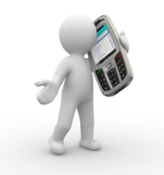







ORANG PENTING
PROTOCOL MANAGER
FLOOR MANAGER
AV MANAGER
EVENT MANAGER
Walkie-talkie
Checklist
EMCEE MANAGER
STAGE MANAGER
Administrative Programme

Slide 28




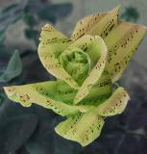

KERTAS KERJA

Slide 29






MARKETING PROPOSAL

Slide 30
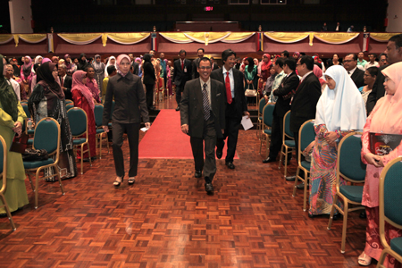
PERKARA PENTING PENGURUSAN MAJLIS
Jawatankuasa
Tempat Majlis
Senarai Jemputan
Atur Acara Majlis
Pakaian Dalam Majlis
Kad Jemputan
Back drop
Menu
Susunan Keutamaan
Susunan Tempat Duduk
Juruacara
Penyediaan Buku Program
Cenderamata
Gerak Kerja Pentadbiran dan Running order

Slide 31
KEPERLUAN MESYUARAT
Proses Sebelum
MENCAPAI OBJEKTIF MAJLIS ORGANISASI MATLAMAT
MENGENALPASTI KEPERLUAN MAJLIS – APA YANG
DIPERLUKAN
MENGUMPUL MAKLUMAT BAGI TINDAKAN- PERKARA
BERKAITAN
MEMBERI CADANGAN – KESESUAIAN
MEMBUAT PERSEDIAAN – AWAL / SAAT AKHIR
MELAKSANAKAN MAJLIS DENGAN BEKERJASAMA – PELBAGAI AHLI

Slide 32
Proses Sebelum
PERANAN MESYUARAT
JAWATANKUASA UTAMA / INDUK?
  Dipilih dalam kalangan pengurusan atasan & pertengahan
  Pemilihan & persetujuan oleh pihak atasan
  Lazimnya, jumlah ahli tidak melebihi 10 orang
  JAWATANKUASA KECIL?
  Dipilih oleh jawatankuasa utama
  Termasuk wakil dari jawatankuasa utama
  Jumlah ahli tidak ditetapkan
  Tugas-tugas terperinci

Slide 33
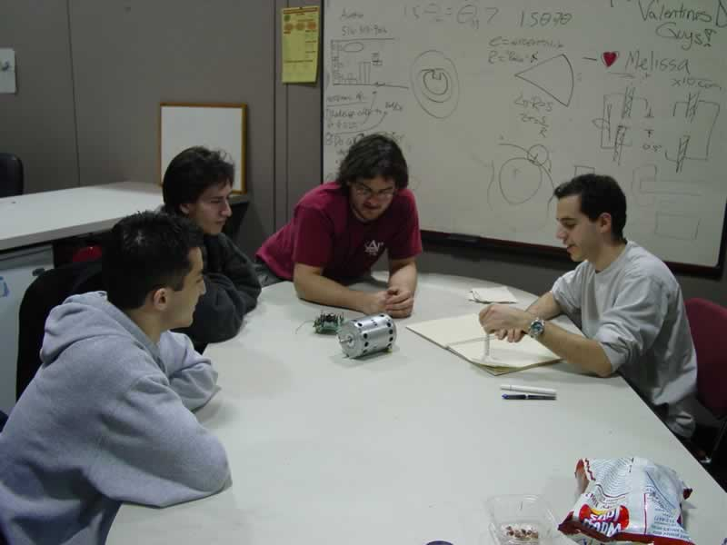
PERSEDIAAN ‘CHECKLIST’ PENGURUSAN MAJLIS
Proses Sebelum

Slide 34
Proses Sebelum
KEPENTINGAN ‘CHECKLIST’
APAKAH ITU ‘CHECKLIST’ ATAU SENARAI SEMAK?
      kegunaannya?
KENAPA IA PERLU?
      bagaimana ia membantu?
KENAPA IA PENTING?
      aspek pengurusan majlis?

Slide 35
PERSEDIAAN ‘CHECKLIST’...
Proses Sebelum
Senarai Semak Utama (Master Checklist)
– Jawatankuasa Utama /Induk
Senarai Semak Terperinci (Detailed Checklist)
  – Jawatankuasa Kecil
Perhatian Dalam Persediaannya:
  Tindakan berkaitan
  Tarikh (dateline)
  Siapa yang bertanggungjawab
  Progres/status semasa
  Jangkamasa (Time-line)

Slide 36
Pengurusan Majlis
(SEBELUM)
1. JAWATANKUASA
Keahlian Jawatankuasa
Tugas Dan Tanggungjawab
Majlis Yang Dikendalikan

Slide 37
Pengurusan Majlis
(SEBELUM, SEMASA DAN SELEPAS)
2. TEMPAT MAJLIS
2. TEMPAT MAJLIS
Senang Dituju
Tempat Letak Kereta
Ruang Legar
Kemudahan Asas
Kesesuaian Dengan Majlis

Slide 38
PEMILIHAN TEMPAT
Semasa membuat pemilihan tempat, perkara-perkara berikut perlu diberi pertimbangan:
Diketahui umum dan mudah dituju
Mempunyai ruang legar yang luas
Kemudahan audio visual dan keperluan teknikal
Kemudahan bilik menunggu VVIP, tempat sembahyang, tandas dan tempat letak kenderaan yang mencukupi
Kemudahan bilik sidang media, tempat orang kurang upaya, tempat jamuan, pentas, dan lain-lain yang berkaitan

Slide 39
Putrajaya Ballroom 2
Console
On stage
16’ x 6’
28
20
12
Putrajaya Ballroom 1
LCD/
Screen
31
26
18
10
VIP
4
30
24
16
8
Rostrum
VIP
2
29
22
14
6
UPM – Bahagian Hal Ehwal Pelajar
Majlis Anugerah Naib Canselor Kali Ke-11
21st April 2010
VVIP
Backdrop
Red carpet
21
13
5
VIP
1
23
15
7
Rostrum
25
17
9
VIP
3
27
19
11
LCD/
Screen
Registration
VIP
ROOM
2 x Corkboard
10 C tambahan
10 C Jemputan
7 C
VVIP
99 C Pelajar
10 C
Pelajar

Slide 40
Pengurusan Majlis
(SEBELUM)
3. SENARAI JEMPUTAN
Jenis-jenis Senarai Jemputan Yang Perlu Disediakan:
i. Senarai Ringkas
ii. Senarai Nama
iii. Senarai Keutamaan
iv. Senarai Jawapan
v. Senarai Kehadiran

Slide 41
Pengurusan Majlis
(SEBELUM)
CONTOH SENARAI RINGKAS BAGI MAJLIS
a | Menteri Kabinet | 1
b | Timbalan Menteri | 1
c | Pegawai-pegawai Kementerian | 5
d | Ketua-ketua Jabatan Negeri | 15
e | Ahli Parlimen | 5
f | Ahli Dewan Undangan Negeri | 5
g | Pengetua-pengetua Maktab | 10
h | Orang kenamaan daerah | 8
i | Pensyarah-pensyarah | 20
j | Ahli Jawatankuasa | 10
 | Jumlah | 80

Slide 42
Pengurusan Majlis
(SEBELUM)
4. ATUR CARA MAJLIS
Atur Acara mestilah logik
Tiada kesalahan masa, ejaan

Slide 43
Proses Sebelum
ATUR ACARA
Ia merupakan aktiviti-aktiviti yang akan berlaku di dalam sesebuah majlis/acara yang dirancang.
Ia merupakan panduan kepada para tetamu majlis/acara; program berikut & masa.
Ia perlu mendapat kelulusan pihak atasan.
Ia perlu koordinasi acara & masa yang tepat. Kelewatan tidak melebihi 1 jam pada hari yang sebenar majlis.
Ia perlu koordinator yang cekap untuk pastikan kelancaran majlis.

Slide 44
ATUR ACARA MAJLIS
Atur acara majlis adalah urutan acara dalam sesuatu majlis dari mula hingga akhir
Majlis yang diadakan pada sebelah malam hendaklah dimulakan selepas 8.00 malam dan ditamatkan selewat-lewatnya jam 10.30 malam
Majlis yang diadakan pada sebelah siang jika hari Jumaat hendaklah ditamatkan sebelum 12.15 tengahari dan jika dimulakan pada sebelah petang hendaklah tidak lebih awal daripada 2.45 petang
Jarak masa ketibaan di antara tetamu biasa dan Tetamu Kehormat hendaklah tidak terlalu lama iaitu dalam lingkungan 30 minit.

Slide 45
5. PAKAIAN DALAM MAJLIS
Hendaklah ditetapkan dan diletakkan dalam kad jemputan.
Mengikut kesesuaian majlis.
© n f n

Slide 46
KESESUAIAN PAKAIAN KE PELBAGAI MAJLIS
MAJLIS WANITA LELAKI
Bankuet Negara - Baju Kurung atau - Mess Kit, White
atau Negeri Kebaya Labuh Baju kebangsaan Rasmi Berselendang Dengan Darjah Kebesaran
Jamuan Makan - Baju Kurung atau - Baju kebangsaan
atau Malam Formal Baju Kebaya Labuh Lounge Suit
- Jamuan Makan - Baju Kurung atau - Baju Batik Lengan
T/hari Rasmi Baju Kebaya Labuh Panjang

Slide 47
MAJLIS WANITA LELAKI
- Jamuan Teh - Baju Kurung atau - Baju Batik Lengan
Rasmi Baju Kebaya Labuh atau Lounge Suit
- Pengurnian Darjah - Baju Kurung atau - Pakaian Istiadat
Kebesaran Baju Kebaya Labuh Tidak atau Baju
Sedondon Kebesaran Hitam

Slide 48
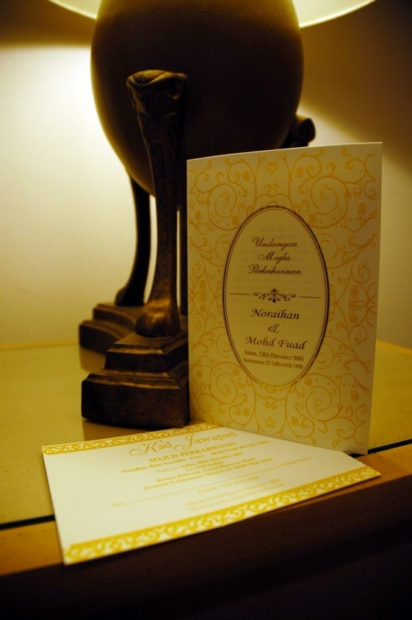
Pengurusan Majlis
(SEBELUM)
6. KAD JEMPUTAN
SAIZ DAN BENTUK
BUTIR-BUTIR DALAM KAD JEMPUTAN
Nama Majlis
Penganjur atau yang menjemput
Logo agensi
Tempat majlis
Ruang nama jemputan
Tarikh majlis diadakan
Masa majlis bermula dan masa majlis berakhir
Masa ketibaan tetamu
Panduan pakaian
Nama dan nombor telefon rujukan
Atur Acara majlis
Pelan tempat majlis
Kad jawapan
Pelekat Kereta (Jika ada)

Slide 49
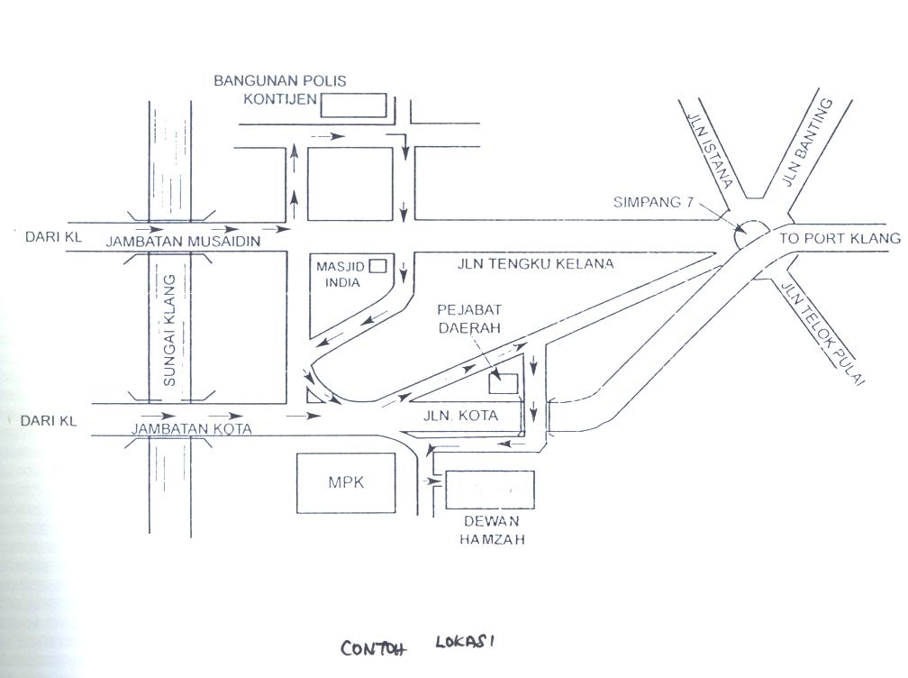
CONTOH LOKASI
sumber bahan daripada Mokhtar Mohd. Tahir

Slide 50
Pengurusan Majlis
(SEBELUM)
7. BACK DROP
Penentuan penggunaan Bahasa dan biasanya Bahasa Melayu. Jika bertaraf antarabangsa boleh digunakan dalam bahasa lain.
Darjah kebesaran Tetamu Kehormat tidak perlu diletakkan dalam back drop.

Slide 51
Pengurusan Majlis
(SEBELUM, SEMASA, SELEPAS MAJLIS)
8. MENU
Hendaklah ditetapkan mengikut pengurusan majlis.
Pastikan mendapat maklumat berkaitan makanan yang boleh dimakan atau tidak Tetamu Jemputan Kehormat yang dijemput.
Jika menu barat, pastikan mendapat maklumat tetamu yang dijemput, hidangan yang dipilih.

Slide 52
PENYEDIAAN MAKANAN
Pemilihan menu : Mengikut tema program, Vegetarian @ Non- vege
Pemilihan tempat: Hampir dengan dewan, tiada lalu lalang, tidak terlalu hampir dengan tandas, tidak berbau dsb.
Pemilihan katering: Kos, reputasi
Susunan kekananan
Mode hidangan: Buffet atau hidang, VIP mesti hidang

Slide 53
Pengurusan Majlis
(SEBELUM, SEMASA)
9. SUSUNAN KEUTAMAAN
Pastikan susunan keutamaan tetamu-tetamu yang dijemput.
Dari segi amalan protokol, keutamaan perlu diikuti dalam majlis rasmi dan formal ialah keutamaan yang diwartakan sebagai Susunan Keutamaan Persekutuan dengan pindaan yang telah diluluskan dari masa ke semasa.
Pada peringkat Negeri, hendaklah mematuhi Susunan Keutamaan Negeri yang berkenaan.
Tujuan :
Menyusun tempat duduk
Menyusun atur acara pelbagai majlis
Menyusun bendera
Tertib ketibaan
Tertib kepulangan
Penyampaian ucapan

Slide 54
Pengurusan Majlis
(SEBELUM, SEMASA)
10. SUSUNAN TEMPAT DUDUK
Pastikan kedudukan tetamu di tempat khas yang disediakan.
Pastikan terdapat tagging.
Pastikan Penyambut Tetamu tahu akan kedudukan tempat duduk.
Pastikan kedudukan tempat duduk tetamu lain.
Semak kedudukan meja makan jika terdapat jamuan ringan selepas majlis.

Slide 55
Pengurusan Majlis
(SEBELUM, SEMASA)
11. JURUACARA
Pastikan memilih Juruacara yang mempunyai ciri-ciri berikut:-
Fasih dalam penggunaan bahasa
Tiada kecacatan anggota
Cepat dalam pergerakan
Tidak gugup
Tidak darah gemuruh
Tidak panik
Tahu menggunakan budi bicara
Sabar
Mempunyai pengetahuan asas
Mengenai adat istiadat, protokol dan etiket sosial

Slide 56
LATIHAN
Cuba sebut dalam satu nafas...
SERI PADUKA BAGINDA YANG DIPERTUAN AGUNG AL-MU’TASIMU BILAHI MUHIBBUDDIN TUANKU AL-HAJ ABDUL HALIM MU’SDZAM SYAH IBNI AL-MARHUM SULTAN BADLISHAH

Slide 57
LATIHAN SEBUTAN KONSONAN
NY| nyata nyamuk nyanyi nyaring nyalanyonya nyaris nyawa
R| rimba rumput rotan rimbun rawa rusa rosak rompang ruang retas rampas ramas rintis ringgit
S| sayup saujana sempadan selatan semenanjung sambung sulur susun selit sempit semalu sembilu siligi subur

Slide 58
LATIHAN SEBUTAN KONSONAN
P| pendeta panca persada permata purbakala periksa pelita pusaka pustakawan puspa pesona perwira putera pujangga pendakwa

Slide 59
LATIHAN KEJELASAN SEBUTAN
Bau gaharu terharu setanggi wangi dihantar terlantar ambang rambang muka gua kelawar menerjah mencakar rembulan rentungan taman iman
Tunduk tanduk duduk senduduk bicara bahasa pura para dara tentu tengku terharu gaharu wajah rajah ucap pucat takut ikutamanat khidmat abu ibu ayu sayang bayang

Slide 60
LATIHAN KEJELASAN SEBUTAN
Jari sendi bangkit sakit salam semua lepas bebas kerja raya di ladang di bendang upah ruah dapat rapat makannya malamnya terseksa terpaksa sungguh tangguh
Besar kasar bakar dalam datang dulang diangkut diangkat saja saya manja berjalan bergalang tangan siapa rupa percaya cahaya akan rakan hairan macam macang

Slide 61
LATIHAN KEJELASAN SEBUTAN
Malaysia
Dif
Para hadirin
Hadirin sekalian
Para hadirin sekalian

Slide 62
Pengurusan Majlis
(SEBELUM, SEMASA)
12. BUKU PROGRAM
Muka hadapan
a. Logo
b. Nama program/aktiviti/majlis
c. Tarikh/masa
d. Tempat
e. Tetamu Kehormta
f. Penganjur
Kata Aluan Penaung/Penasihat/Tetamu Kehormat (jika ada)
Kata Aluan Pihak Atasan Syarikat/Kementerian
Kata Aluan Pengerusi Jawatankuasa Induk
Penerangan/Maklumat/perkara yang ingin ketengahkan tentang program
Atur Acara
Senarai Jawatankuasa
Lagu berkaitan
Lain-lain – tulisan tidak terlalu kecil, Bahasa Inggeris dicondongkan, penghargaan

Slide 63
Pengurusan Majlis
(SEBELUM, SEMASA)
13. CENDERAMATA
Mengikut kesesuaian.
Boleh disampaikan dalam dua keadaan iaitu semasa atau selepas majlis.

Slide 64
PEMBERIAN CENDERAMATA
Pemberian cenderamata kepada Tetamu Kehormat tidak digalakkan selaras dengan Surat Pekeliling Am Bil. 7 Tahun 1984. Walau bagaimanapun sebagai tanda kenang-kenangan, cenderamata yang tidak mahal harganya atau barang-barang yang dihasilkan sendiri oleh organisasi adalah dibenarkan.
Cenderamata boleh disampaikan dalam 2 keadaan:
Penyampaian dalam majlis;
Penyampaian dalam bilik semasa acara minuman ringan sebelum atau selepas majlis

Slide 65
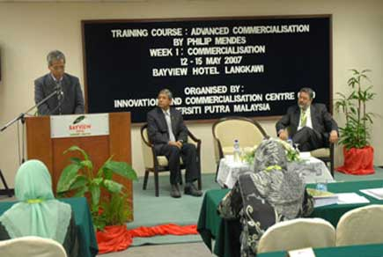
KAEDAH PENYUSUNAN TEMPAT DUDUK BAGI PELBAGAI MAJLIS MENGIKUT AMALAN PROTOKOL
Sumber gambar daripada berita UPM bertajuk UPM Sebagai Pusat Komersial dan Inovasi

Slide 66
Kaedah Penyusunan Tempat Duduk bagi Pelbagai Majlis Mengikut Amalan Prtokol
1. KEKANANAN BAGI TIGA ORANG
2
1
3
PENTAS KHAS
Sumber bahan daripada Protokol dan Etiket Dalam Pengurusan dan Menghadiri Majlis (2007). Mokhtar Mohd. Tahir

Slide 67
Kaedah Penyusunan Tempat Duduk bagi Pelbagai Majlis Mengikut Amalan Prtokol
1. KEKANANAN BAGI LIMA ORANG
4
2
1
3
5
PENTAS KHAS
Sumber bahan daripada Protokol dan Etiket Dalam Pengurusan dan Menghadiri Majlis (2007). Mokhtar Mohd. Tahir

Slide 68

Kaedah Penyusunan Tempat Duduk bagi Pelbagai Majlis Mengikut Amalan Prtokol
3. KEKANANAN BAGI TUJUH ORANG
6
4
2
1
3
5
7
PENTAS KHAS
PENTAS KHAS
Sumber bahan daripada Protokol dan Etiket Dalam Pengurusan dan Menghadiri Majlis (2007). Mokhtar Mohd. Tahir

Slide 69
Kaedah Penyusunan Tempat Duduk bagi Pelbagai Majlis Mengikut Amalan Prtokol
4. BENTUK AUDITORIUM DUA BLOK
PENTAS KHAS
4
2
1
3
5
9
7
5
3
1
2
4
6
8
10
19
17
15
13
11
12
14
16
18
20
29
27
25
23
21
22
24
26
28
30
BLOK A
BLOK B

Slide 70


Kaedah Penyusunan Tempat Duduk bagi Pelbagai Majlis Mengikut Amalan Prtokol
5. BENTUK AUDITORIUM DUA BLOK
PENTAS KHAS
4
2
1
3
5
5
4
3
2
1
1
2
3
4
5
10
9
8
7
6
6
7
8
9
10
15
14
13
12
11
11
12
13
14
15
PEREMPUANBLOK B
LELAKI
BLOK A

Slide 71
Kaedah Penyusunan Tempat Duduk bagi Pelbagai Majlis Mengikut Amalan Prtokol
6. KEKANANAN BAGI DUA ORANG
1
2
PENTAS KHAS
Sumber bahan daripada Protokol dan Etiket Dalam Pengurusan dan Menghadiri Majlis (2007). Mokhtar Mohd. Tahir

Slide 72

Kaedah Penyusunan Tempat Duduk bagi Pelbagai Majlis Mengikut Amalan Prtokol
6. KEKANANAN BAGI EMPAT ORANG
3
1
2
4
PENTAS KHAS

Slide 73

Prinsip Penyusunan
Tempat Duduk Majlis Makan
1. PANJANG - PANJANG
MEJA
Sumber bahan daripada Protokol dan Etiket Dalam Pengurusan dan Menghadiri Majlis (2007). Mokhtar Mohd. Tahir

Slide 74

Prinsip Penyusunan
Tempat Duduk Majlis Makan
2. PANJANG - BULAT
MEJA

Slide 75
Prinsip Penyusunan
Tempat Duduk Majlis Makan
3. BULAT - BULAT
Sumber bahan daripada Protokol dan Etiket Dalam Pengurusan dan Menghadiri Majlis (2007). Mokhtar Mohd. Tahir

Slide 76
Prinsip Penyusunan
Tempat Duduk Majlis Makan
4. BULAT - PANJANG

Slide 77
Prinsip Penyusunan
Tempat Duduk Majlis Makan
JEMPUTAN SEORANG (BERSETENTANG)
TETAMU KEHORMAT/TUAN RUMAH SETARAF
TUAN RUMAH
17
13
9
5
2
6
10
14
18
MEJA
16
12
8
4
1
3
7
11
15
TETAMU KEHORMAT

Slide 78

Prinsip Penyusunan
Tempat Duduk Majlis Makan
2. JEMPUTAN SEORANG TUAN RUMAH LEBIH TINGGI
TETAMU KEHORMAT
TUAN RUMAH
15
11
7
2
1
3
8
12
16
17
13
9
5
4
6
10
14
18

Slide 79

Prinsip Penyusunan
Tempat Duduk Majlis Makan
TETAMU KEHORMAT DI TENGAH
(BILANGAN GANJIL)
TETAMU KEHORMAT
8
6
4
2
1
3
5
7
9
MEJA KHAS

Slide 80
Prinsip Penyusunan
Tempat Duduk Majlis Makan
4. MEJA KHAS BULAT (JEMPUTAN SUAMI ISTERI)
2. TUAN RUMAH
1. TETAMU UTAMA
3. ISTERI TETAMU UTAMA
4. ISTERI TUAN RUMAH

Slide 81
Prinsip Penyusunan
Tempat Duduk Majlis Makan
MEJA KHAS BULAT
(TETAMU UTAMA SETARAF DENGAN TUAN RUMAH)
1. TETAMU UTAMA
3. TUAN RUMAH
4. ISTERI TUAN RUMAH
2. ISTERI TETAMU UTAMA

Slide 82
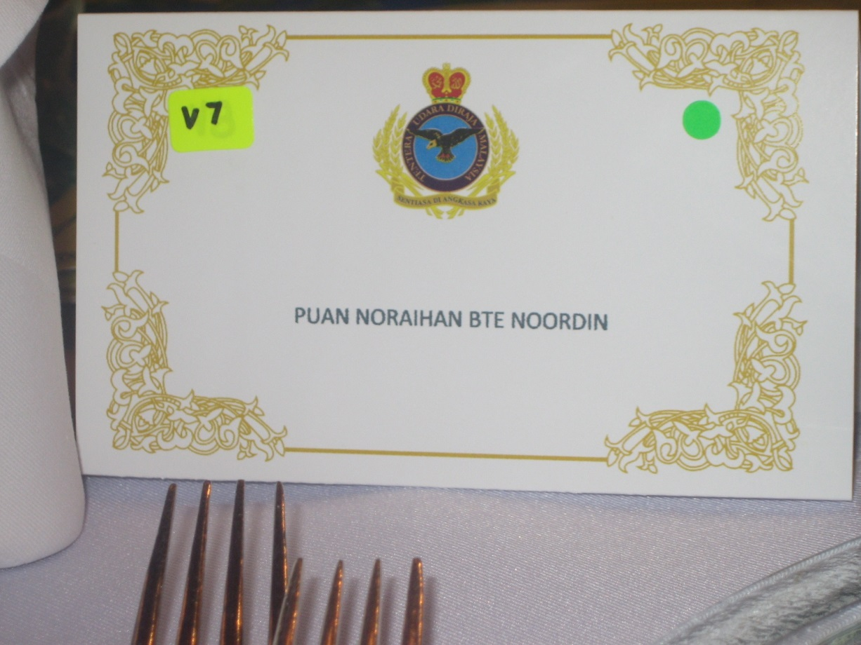
Sumber gambar Majlis Santapan Beradat Sempena Hari Ulangtahun ATM Ke-77

Slide 83
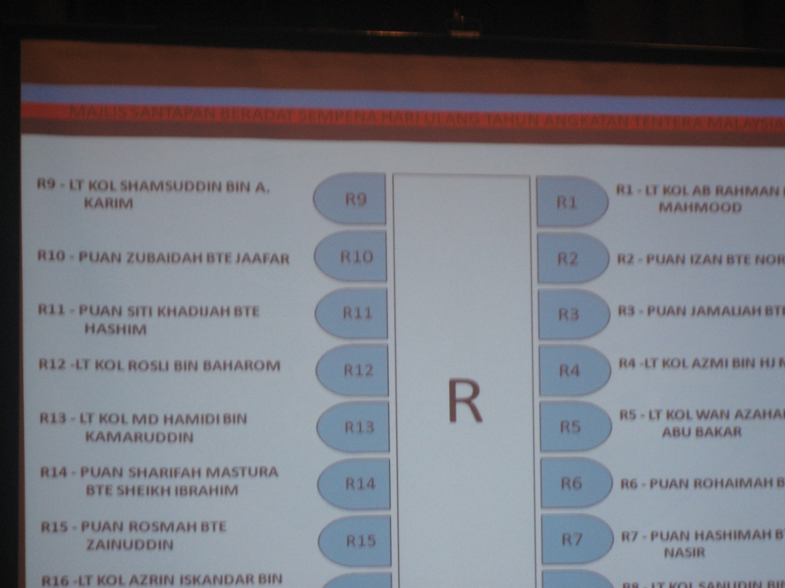
Sumber gambar Majlis Santapan Beradat Sempena Hari Ulangtahun ATM Ke-77

Slide 84
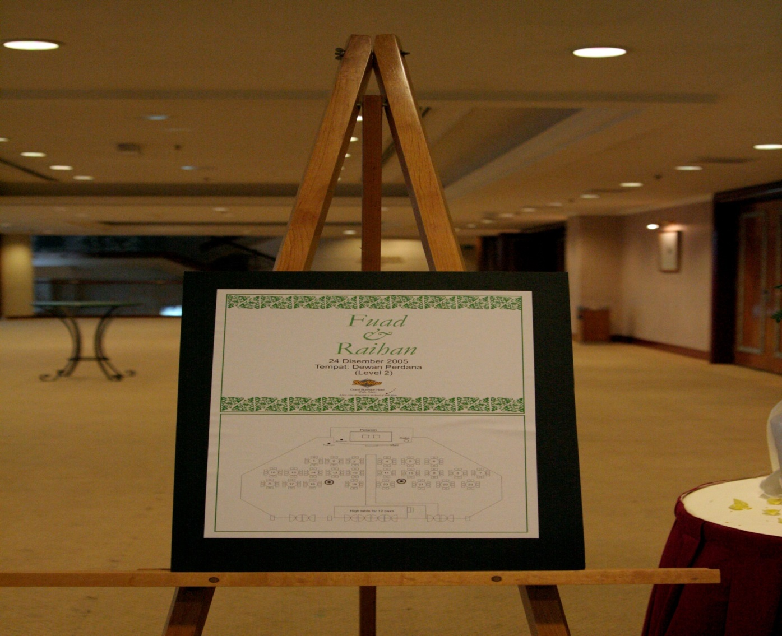
Sumber gambar Majlis Perkahwinan Fuad & Raihan

Slide 85
Pengurusan Majlis
(SEBELUM)
14. GERAK KERJA
Pastikan Gerak Kerja Pentadbiran dan Running Order disediakan dan semua Jawatan Kuasa mempunyai dokumen berkenaan.
n f n

Slide 86
PENYEDIAAN ATUR ACARA PENTADBIRAN
Tujuan menyediakan atur acara pentadbiran, antaranya sebagai:
  Panduan semua pegawai yang terlibat
  Panduan untuk menentukan majlis berjalan mengikut peraturan dan protokol yang sesuai dan betul
  Mengawal masa
  Panduan kepada mereka yang menjalankan tugas
  Rekod pelaksanaan sesuatu majlis
Atur acara pentadbiran yang baik mengandungi butir-butir berikut:
  Masa
  Keterangan yang merupakan urutan acara yang terperinci
  Pegawai yang bertanggungjawab atau penyelaras

Slide 87
Pengurusan Majlis
(SEBELUM, SEMASA)
15. PENYAMBUT TETAMU
Perwatakan yang baik
Pengetahuan protokol
Pengetahuan Etiket
Sosial
Keadaan bersih
Kesopanan
Berpakaian kemas
Berpakaian sesuai
Pergerakan Cergas
Mengenali Ramai
Tetamu
10. Bersifat sabar dan toleran
11. Mahir dalam cara menyambut
12. Tiada kecacatan anggota
13. Mudah senyum
14. Budi bicara
15. Dedikasi

Slide 88
Pengurusan Majlis
(SEBELUM, SEMASA, SELEPAS)
16. PUBLISITI DAN PEMASARAN PROGRAM
© n f n

Slide 89
PUBLISITI DAN PEMASARAN PROGRAM
Kaedah bagi pelaksanaan publisiti boleh dibuat dengan menggunakan flyer, media elektronik atau cetak, poster, risalah atau kombinasi semua kaedah tersebut.
Iklan adalah kaedah yang digunakan bagi menghebah atau mempromosi sesuatu aktiviti/program/majlis rasmi yang hendak dilaksanakan.
kebiasaannya iklan dibuat melalui media cetak dan elektronik serta dibuat secara konvensional dengan menggunakan bunting atau kain rentang.
Iklan melalui bunting dan kain rentang bagi menghebah atau mempromosi majlis hendaklah dibuat secara terang dan jelas serta rekabentuk dan pemilihan warna yang sesuai.

Slide 90
PERKARA PENTING DALAM PERHUBUNGAN MEDIA
Kenyataan media
Penyediaan kenyataan media
Jemputan media
Publisiti dalaman
Penyediaan press kit
Pengurusan media
Penafian melalui media
Memastikan kehadiran media
Publisiti media

Slide 91

PENGURUSAN MEDIA
Semua urusan dan perhubungan dengan pihak media bagi sesuatu majlis yang dianjurkan oleh organisasi hendaklah dibuat melalui Seksyen Media dan Publisiti, Bahagian Komunikasi Korporat.

Slide 92
PENGURUSAN MEDIA
Publisiti media penting dalam menghebahkan sebarang majlis samada di peringkat kebangsaan atau antarabangsa.
Terdapat 11 perkara penting yang perlu difahami dalam melaksanakan perhubungan media terutamanya perkara yang berkaitan dengan sesuatu majlis, iaitu:
  Kenyataan Media
  Penyediaan Kenyataan Media
  Jemputan Media
  Publisiti Dalam Kampus
  Penyediaan Press Kit
  Pengurusan Media
  Penafian Melalui Media
  Memastikan Kehadiran Media
  Publisiti Media
  Fotografi

Slide 93
Pengurusan Majlis
(SEBELUM, SEMASA, SELEPAS)
17. PENJENAMAAN
Logo syarikat adalah satu komponen imej dalam membentuk strategi berkesan bagi memperkenalkan syarikat. Logo hendaklah digunakan secara konsisten dalam semua bahan promosi.

Slide 94
PENJENAMAAN
Logo Organnisasi adalah salah satu komponen imej dalam membentuk strategi berkesan bagi memperkenalkan universiti di peringkat kebangsaan dan juga antarabangsa.
Logo hendaklah digunakan secara konsisten dalam semua bahan promosi termasuk bahan bercetak dan elektronik.
Mempromosikan imej korporat seperti logo, warna, motto dan lain-lain secara konsisten.
Semasa menggunakan logo, sila pastikan kesesuaian penggunaan bahan, rekabentuk bahan dan lain-lain yang boleh membantu meningkatkan imej organisasi.

Slide 95
Pengurusan Majlis
(SEBELUM, SEMASA, SELEPAS)
18. KESELAMATAN DAN TRAFIK
Jika majlis dijalankan dengan tetamu yang ramai, pastikan rujukan kepada pihak bertanggungjawab untuk mengawal keselamatan dan trafik dimaklumkan.
Tepat letak kereta khas tetamu kehormat dan jemputan utama hendaklah berhampiran dan dikhaskan.
Papan tanda arah ke tempat majlis adalah jelas

Slide 96
KESELAMATAN DAN TRAFIK
Memaklumkan kepada pihak Keselamatan secara bersurat mengenai majlis dan program yang akan dilaksanakan. Maklumat yang perlu dikemukakan hendaklah mengandungi:
  Nama majlis
  Tarikh, masa dan tempat
  Senarai nama VIP, jenis dan warna kenderaan serta nombor plat kenderaan (tetamu luar)
  Keperluan pengiring atau out riders (sekiranya perlu)
Berikan maklumat yang tepat mengenai jumlah tempat letak kenderaan bagi tetamu-tetamu kenamaan yang akan hadir ke sesuatu majlis tersebut.

Slide 97
Pengurusan Majlis
(SEBELUM, SEMASA, SELEPAS)
19. SUSUNAN BENDERA
Pengibaran bagi semua bendera negeri, peraturannya ialah mengikut Susunan keutamaan Duli Yang
Maha Mulia Raja dan Yang Terutama Yang Dipetua Negeri. Jika berlaku pertukaran Seri Paduka
Baginda Yang Di Pertuan Agong atau Duli Yang Maha Mulia Raja yang memerintah negeri atau Tuan
Yang Terutama Negeri, maka susunan bendera juga berubah.

Slide 98
BENDERA MALAYSIA DAN NEGERI-NEGERI DALAM MALAYSIA SERTA SUSUNAN PENGIBARANNYA
Bendera Malaysia dan Negeri-Negeri Dalam Malaysia Serta Susunan Pengibarannya
Malaysia
Negeri Pahang
Negeri Perak
Negeri Terengganu
Negeri Perlis
Negeri Selangor
Negeri Sembilan
Negeri Johor
Negeri Kelantan
Negeri Kedah
Negeri Sarawak
Negeri Pulau Pinang
Negeri Melaka
Negeri Sabah
Wilayah Persekutuan Kuala Lumpur
Wilayah Persekutuan Labuan
Wilayah Persekutuan Putrajaya
Kementerian
Jabatan Persekutuan
21. Jabatan Kerajaan Negeri
Badan Berkanun di Bawah Kerajaan Pusat
Badan Berkanun di Bawah Kerajaan Negeri
Perubuhan
Persatuan
Swasta
Bendera-bendera Lain
*Edisi : 3 Januari 2012

Slide 99
Pengurusan Majlis
(SEBELUM, SEMASA, SELEPAS)
20. RAPTAI
Pastikan raptai dijalankan dengan sepenuhnya.
Lihat kekurangan dan masalah semasa raptai.
Segera membuat penambah baikan.

Slide 100
RAPTAI MAJLIS
Raptai amatlah penting bagi sesuatu majlis walaupun majlis tersebut merupakan majlis ulangan atau kerap diadakan. Ia hendaklah diadakan beberapa kali mengikut keperluan. Tujuan raptai adalah seperti berikut:
Supaya mereka yang terlibat tahu akan tugas dan tanggungjawab
Menentukan urutan majlis
Menentukan jangka masa yang tepat
Memperbaiki kelemahan jika ada
Menyelaras acara
Membiasakan petugas-petugas dengan keadaan tempat

Slide 101
Pengurusan Majlis
(SEBELUM, SEMASA, SELEPAS)
21. POST MORTEM
Meneliti perjalanan keseluruhan kerja persiapan
Meneliti kos keseluruhan persiapan – bajet & ‘manpower’
Kerja baik diberi pujian dan dijadikan panduan bagi majlis akan datang
Kesilapan ditegur & tidak mengulanginya dalam majlis berikut
Perlu dibuat bagi setiap majlis / acara
Mendapatkan maklumbalas dari pihak terbabit dalam persiapan
Mendapatkan maklumbalas dari pihak jemputan, secara rambang
Direkod sebagai rujukan

Slide 102
Pengurusan Majlis
(SEBELUM, SEMASA, SELEPAS)
21. POST MORTEM
MESYUARAT/PERBINCANGAN SELEPAS
MAJLIS/PROGRAM

Slide 103
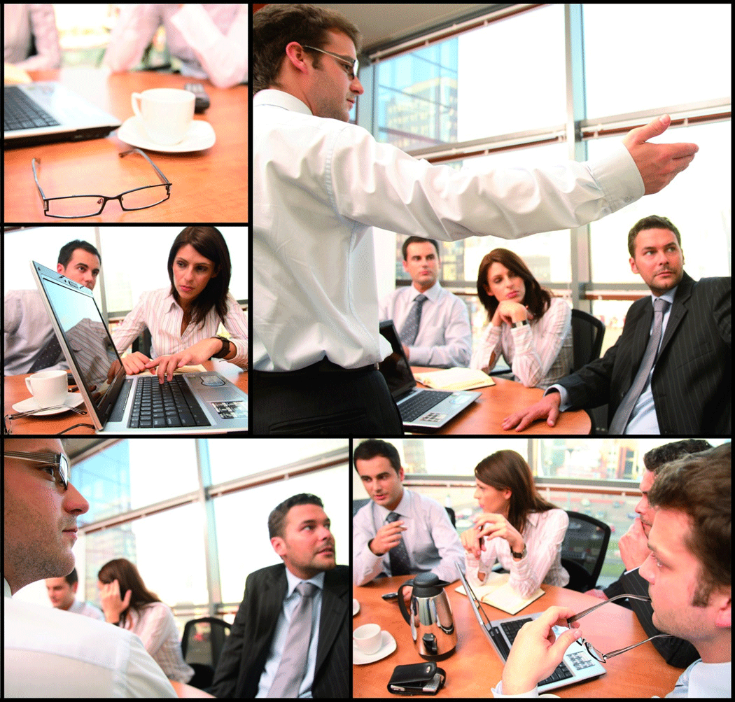
POST-MORTEM
Post-mortem diadakan selepas selesai sesuatu majlis bagi mengukur tahap kejayaan majlis.
Post-mortem juga diadakan untuk mencari punca kelemahan serta cara-cara mengatasinya bagi majlis yang akan datang.
Post-mortem tidak akan mendapat kerjasama dari pihak yang terlibat seandainya digunakan untuk mencari kesalahan seseorang.

Slide 104
“BACK DROP”
“Back Drop” bagi sesuatu majlis hendaklah dalam Bahasa Melayu. “Back Drop” dalam Bahasa Inggeris atau Bahasa-bahasa lain boleh digunakan sekiranya perasmian tersebut bertaraf antarabangsa dan sesuai digunakan bagi aktiviti berkenaan.
Darjah-darjah kebesaran tetamu kehormat yang merasmikan sesuatu majlis tidak perlu dicatitkan pada “back drop”. Contoh “back drop” ialah seperti berikut:
Logo Organisasi (Di tengah)
MAJLIS PERASMIAN
PAMERAN PENYELIDIKAN
Oleh
Y.B. DATO’ SERI MOHAMED KHALED NORDIN
MENTERI PENGAJIAN TINGGI
Pada
SELASA, 10 JUN 2012
DI DEWAN BESAR, PKKSSAS
UNIVERSITI PUTRA MALAYSIA

Slide 105
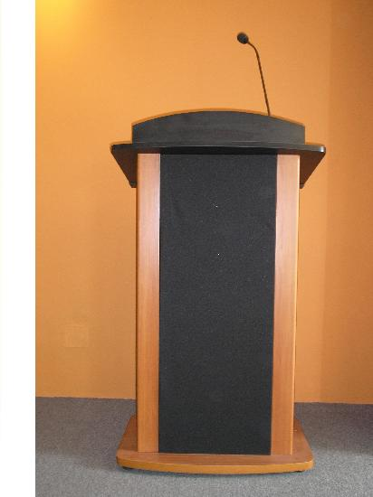
‘ROSTRUM’
Tiga buah ‘rostrum’ perlu disediakan. ‘Rostrum’ ucapan diletakkan di kiri dan kanan pentas untuk ucapan Tetamu Kehormat dan sebuah lagi untuk tuan rumah dan pemidato lain serta bacaan doa (jika ada). Manakala ‘rostrum’ juruacara diletakkan di tempat khas yang sesuai berhampiran dengan pentas. Jambangan bunga tidak diletakkan di atas ‘rostrum’ kerana ia boleh menghalang pemandangan mereka yang berucap

Slide 106
PENGACARA MAJLIS
Fungsi Pengacara Majlis bukan sahaja sebagai orang yang membuat pengumuman, tetapi juga tanggungjawab mengendalikan sesuatu majlis hingga selesai
Secara umumnya, pengacara majlis mempunyai tiga tugas utama iaitu mengawal majlis, membuat pengumuman dan memberi panduan kepada tetamu atau kepada yang mengambil bahagian
Kad atau kertas yang digunakan untuk teks juruacara ialah berukuran setengah A4 kertas taip biasa. Satu muka surat bagi satu pengumuman, jika ada lima pengumuman mestilah ada lima muka surat. Kandungan teks juruacara mengandungi butiran berikut:
Nama majlis
Muka surat
Bilangan pengumuman
Panduan (CUE)
Masa
Pengumuman (ANN)

Slide 107
LAGU NEGARAKU
Dalam usaha memperkukuhkan “semangat patriotisme” dan “semangat cintai dan kasih universiti”, maka semua majlis rasmi universiti mestilah dimulakan dengan nyanyian lagu Negaraku. Bagaimanapun terdapat sesetengah majlis yang tidak perlu nyanyian lagu berkenaan berdasarkan kepada kesesuaian tempat dan jenis majlis
Sekiranya tetamu kehormat ialah Sultan, lagu Negeri dimainkan (mengikut jenis dan kontek majlis)
Lagu Negaraku dinyanyikan sebelum bacaan doa dalam sesuatu majlis.

Slide 108
BACAAN DOA
Bagi memberkati sesuatu majlis, adalah wajar bacaan doa diadakan. Bacaan doa hendaklah dilaksanakan seperti berikut:
Doa hendaklah diadakan awal majlis
Doa hendaklah ringkas, padat serta kandungannya berkaitan dengan majlis dan tidak merendahkan martabat mana-mana golongan yang hadir.
Doa dibaca dalam Bahasa Melayu dan Arab bagi majlis kebangsaan. Bagi majlis peringkat antarabangsa di mana terdapat ramai perwakilan luar negeri, doa boleh dibaca dalam Bahasa Inggeris atau Arab.
Doa hendaklah dibacakan di rostrum di atas pentas atau ruangan khas yang disediakan
Doa tidak perlu dibaca dalam majlis yang dihadiri oleh tetamu pelbagai agama dan Negara.

Slide 109
UCAPAN
Ucapan sebolehnya hendaklah dihadkan kepada 3 orang sahaja dengan dimulai oleh ucapan tuan rumah dan diakhiri dengan ucapan oleh Tetamu Kehormat
Jangka masa bagi ucapan adalah seperti berikut:
Ucapan Pertama - 5-7 minit
(Tuan Rumah)
Ucapan Kedua - 8-10 minit
(Tetamu Khas)
Ucapan Perasmian - 20-25 minit. Sekiranya Ucapan Perasmian
(Tetamu Kehormat) merupakan satu ucapan dasar (key note address) maka jangka masa boleh dipanjangkan kepada 50-60 minit)
Panggilan hormat (salutation) dihadkan kepada 3 orang tetamu paling kanan sahaja

Slide 110

PENILAIAN
Majlis yang telah selesai dilaksanakan perlu dinilai berdasarkan kepada objektif penganjurannya.
Kaedah penilaian boleh dibuat melalui borang soal selidik atau temu bual bersama audien atau kumpulan sasaran yang berkaitrapat dengan objektif sesuatu majlis.

Slide 111
KEROSAKAN MAJLIS
Makanan dan minuman tidak mencukupi.
Program melebihi masa.
Pengurusan yang tidak baik.
Sistem (tandas dan sampah).
Tempat letak kenderaan tidak mencukupi.
Prosedur kecemasan tiada.
Penunjuk arah yang tidak jelas.
Gagal memaklumkan kepada Polis atau pihak berkuasa.
Tiada kemudahan OKU.
Hambar.
Kurang layanan yang baik kepada tetamu.
Tiada plan kontigensi jika keadaan cuaca tidak baik.
Lemah dalam liputan media.

Slide 112
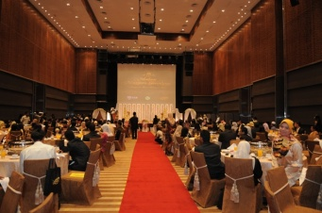
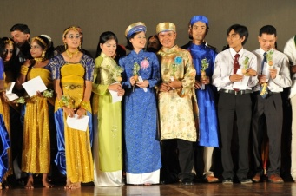
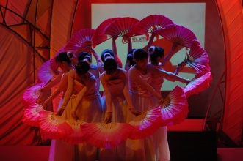
Penglibatan tetamu
Tamat jam 10.30 malam
Jemput menteri – Impak?
Peringatan Penting
Tiada / Ada goodies bag/door gift
Majlis
Salutation ringkas
Kedudukan Jawatankuasa Pengurusan di tempat berasingan
Outcome/ Impact

Slide 113
BERSEDIA UNTUK PENGURUSAN KRISIS
Sediakan “checklist” untuk koordinasi yang baik dan pengurusan tugas yang lancar bagi mengelak atau mengurangkan kesilapan.
Perlu bersedia untuk pengurusan krisis (crisis management) atau pertukaran di saat akhir.
Sediakan pelan alternatif untuk kecemasan (back-up plan).
Sebagai persiapan, fikir kemungkinan kejadian yang tidak diingini berlaku dan bagaimana mengatasinya.
Watak utama mestilah orang berpengalaman.

Slide 114
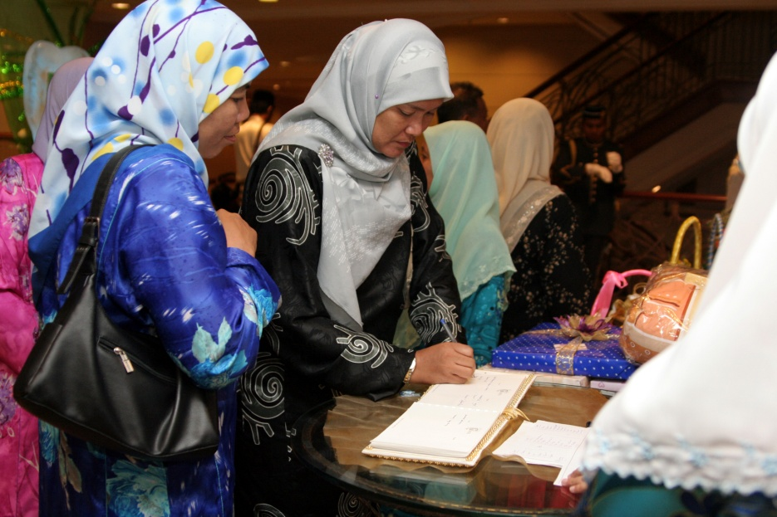
ETIKET SOSIAL DALAM PELBAGAI SITUASI
Sumber gambar daripada Majlis Perkahwinan Fuad dan Raihan

Slide 115
ETIKET SOSIAL DALAM PELBAGAI SITUASI
10 elemen etiket yang penting dalam pelbagai situasi
Cita rasa berpakaian
Kesesuaian pakaian dalam pelbagai situasi
Penampilan dan penggayaan diri
Kesopanan dalam pertemuan dan perkenalan
Kemahiran dalam perbualan sosial
Kesopanan dalam menghadiri majlis jamuan ringan
Kesopanan dalam menghadiri majlis jamuan secara bufet
Kesopanan tuan rumah dan kesopanan tetamu dalam majlis
Ketertiban dalam menghadiri pelbagai majlis formal
Tertib di meja makan

Slide 116
Etiket Sosial Dalam Pelbagai Situasi
Perbualan Sosial
Tajuk yang perlu dihindari :
Tajuk yang mungkin menimbulkan perbalahan seperti persoalan peribadi, politik dan agama.
Persoalan peribadi seperti gaji, kenaikan pangkat, rumah, kereta dan untung rugi perniagaan perlu dihindari.
Tajuk politik hendaklah dielakkan kerana kerana jika diperbualkan akan menjadi kempen politik.
Tajuk agama perlu dielakkan kerana tajuk yang berat.

Slide 117
PERBUALAN SOSIAL
Tajuk yang sesuai :
Makanan
Pengembaraan
Rancangan TElevisyen
Kegemaran (hobi)
Sukan
Pakaian
Berkebun
Muzik
Kesenian

Slide 118
ETIKET SOSIAL DALAM PELBAGAI SITUASI
Panduan bagi menjayakan sesuautu perbualan sosial yang
berkesan ialah seperti berikut:-
Seseorang yang bercakap atau mendengar hendaklah mempunyai minat tentang apa yang dibualkan.
Mendengar dengan teliti seolah-olah berminat walaupun tidak berminat.
Pendengar hendaklah arahkan pandangan pada mata orang yang bercakap. Keadaan ini akan memberi penghormatan kepada orang yang bercakap.
Bercakap tidak menggunakan nada suara yang terlalu tinggi atau terlalu rendah.
Elakkan bercakap terlalu lama kerana akan membosankan pendengar. Berilah peluang orang lain untuk bercakap.
Berbual dengan cara yang bersahaja dan tidak terlalu serius.

Slide 119
Etiket Sosial Dalam Pelbagai Situasi
Elakkan daripada menggunakan tangan dan kaki. Kawal pergerakan tangan.
Elakkan dari mengata orang atau mengumpat orang.
Elakkan berjenaka berlebihan.
Jika dalam kumpulan, elakkan berbisik-bisik.
Jangan memotong percakapan orang.

Slide 120
SEKIAN
TERIMA KASIH
Husalshah Rizal Hussian
Timbalan Pengarah, ACUPM

